Slide 1
레퍼런스 웹/앱

Slide 2
Contents
프로젝트 목표, 환경 및 언어
프로젝트 내용 및 기능
01
프로젝트 목표
: 동아리에서 사용할 수 있는 웹 페이지 제작
환경 및 언어
: jsp, javascript, css, mysql, tomcat
02

Slide 3
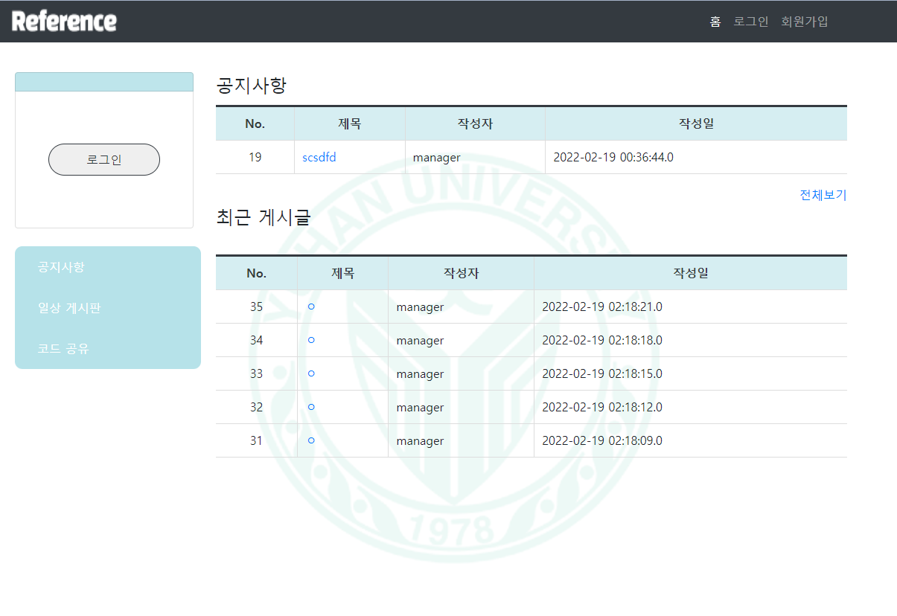
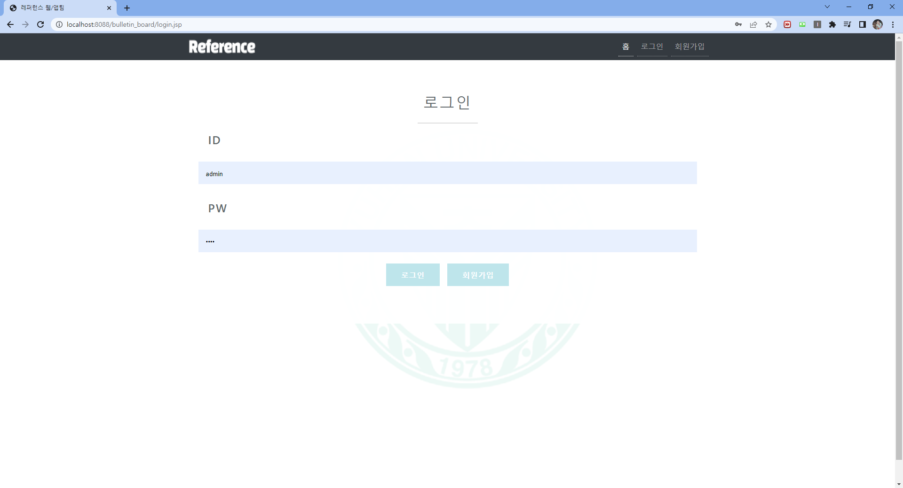
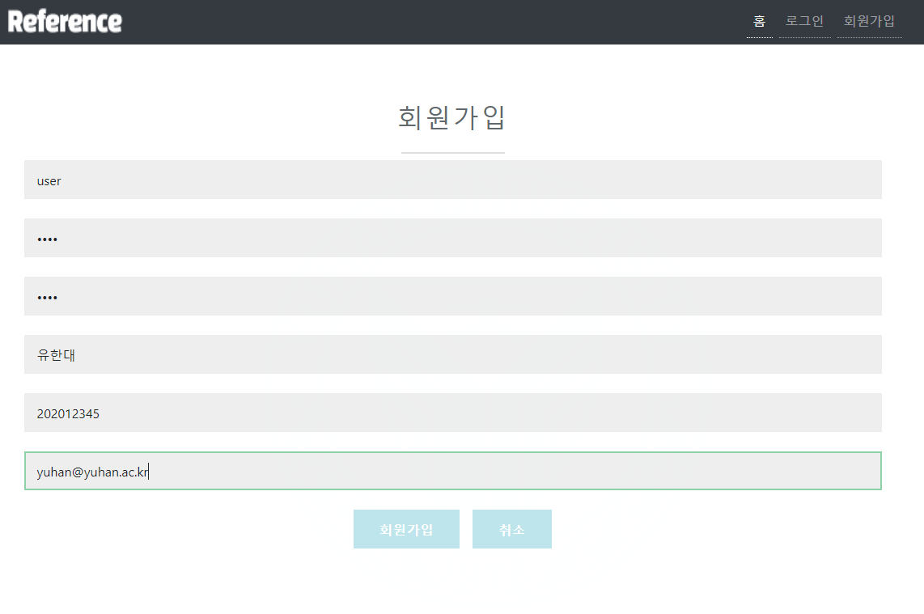
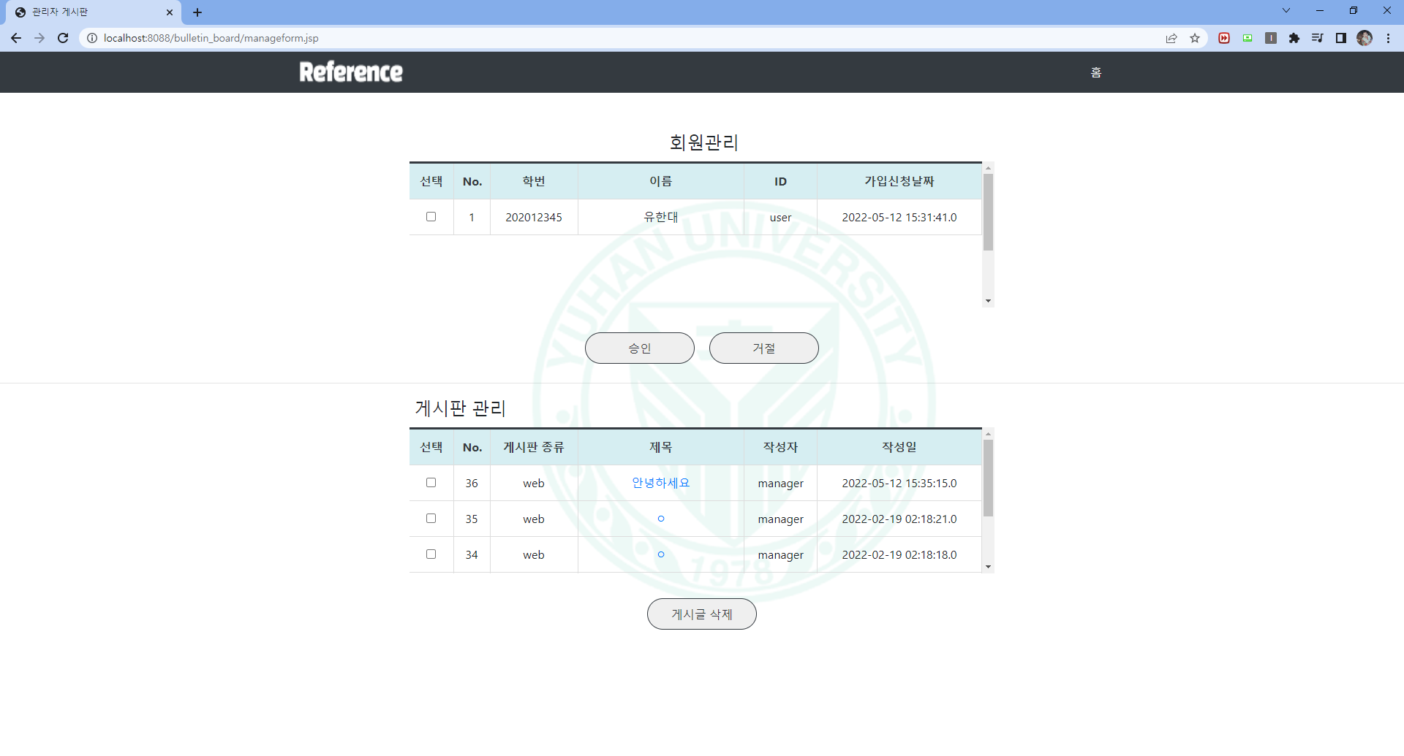

Slide 4
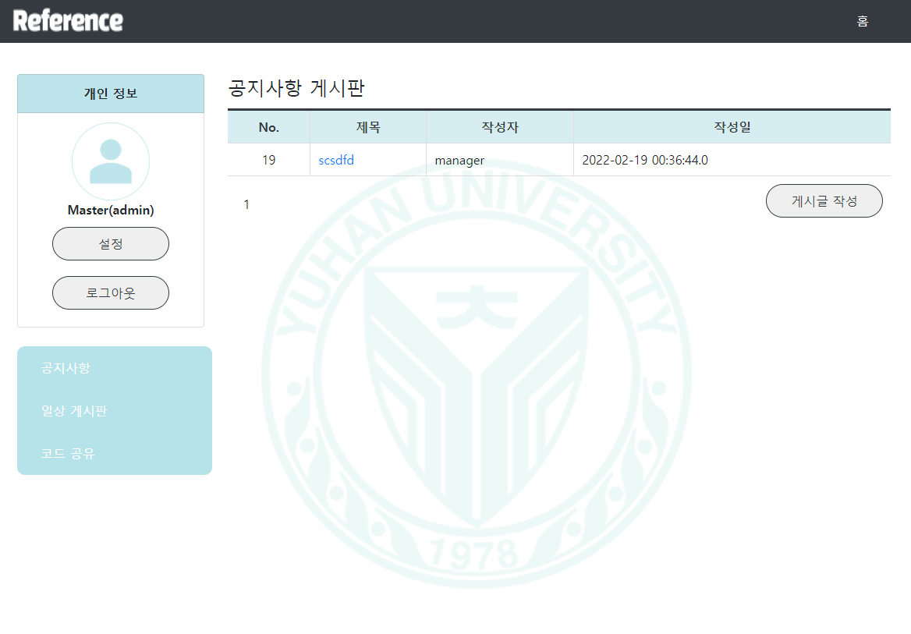
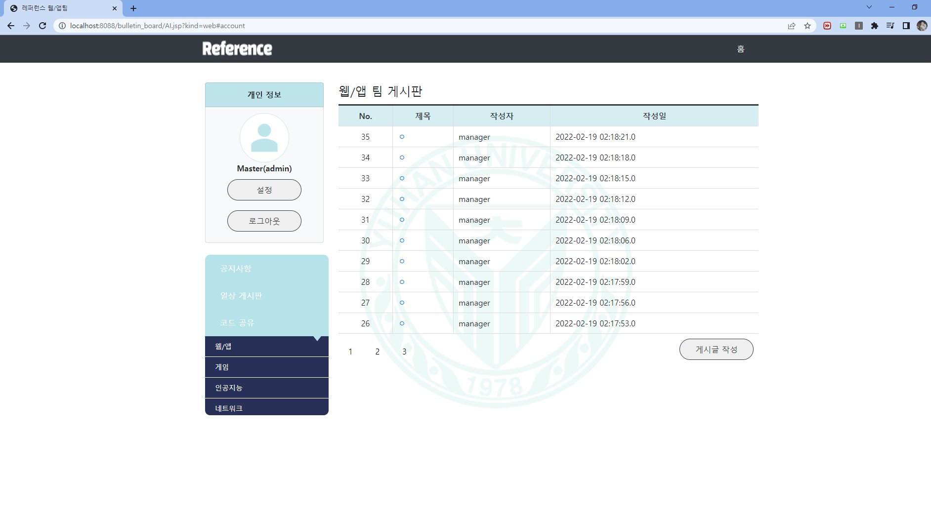
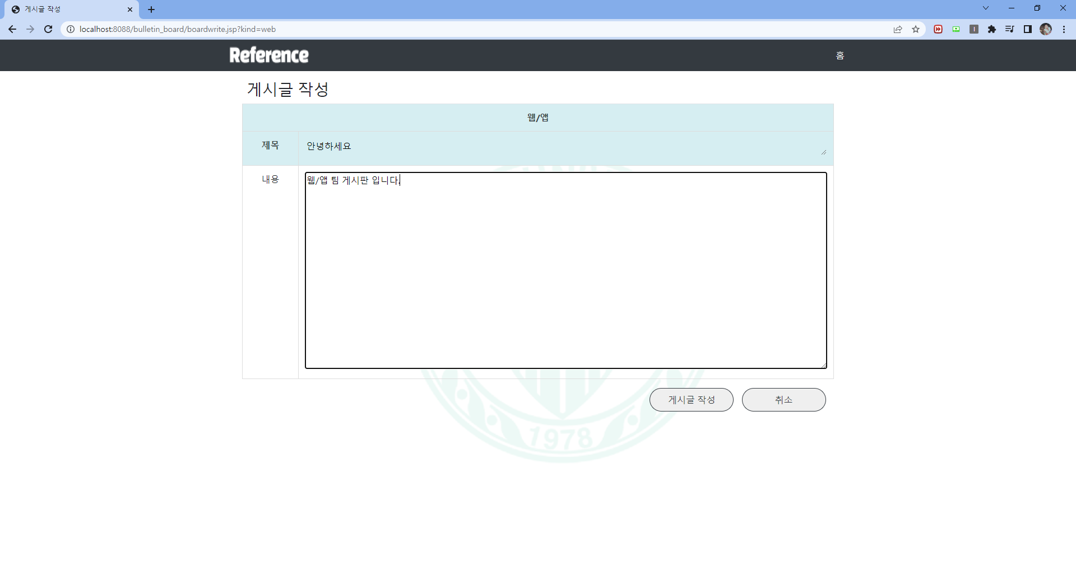
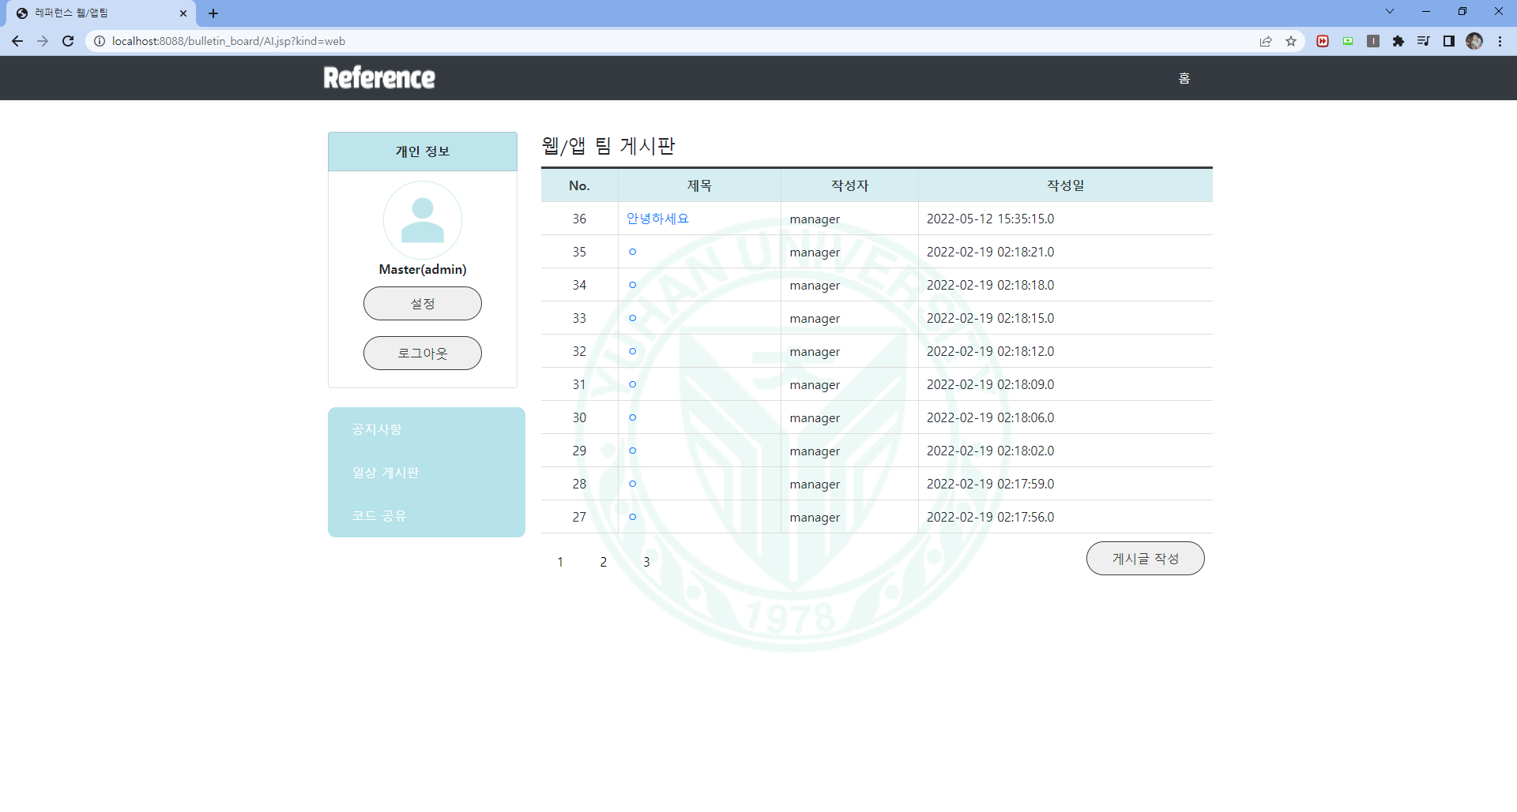

Slide 5
감사합니다
201607083 김민성
201807002 이근우
202007028 방채연
202007072 고지혜

